Slide 1
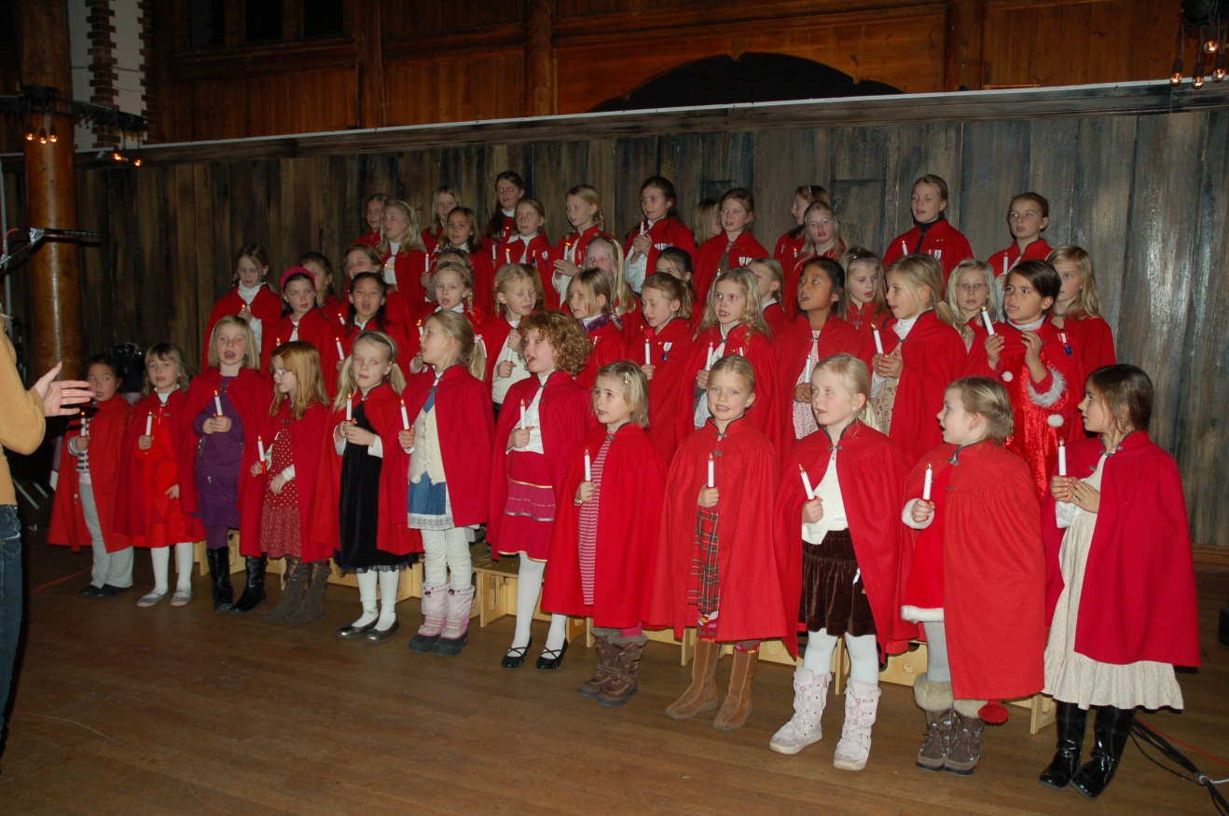
SLEMDAL SKOLEKOR
Vil du være med å synge i Slemdal skolekor? Vi håper det ☺
Dersom du liker å synge sammen med andre barn er skolekoret noe for deg! Vi øver en gang i uken med dirigent Marius og pianist Håkon. Det blir flere opptredener gjennom skoleåret.
1.trinns barn kan prøve to onsdager før de bestemmer seg.
Møt opp i til prøveøving i Samlingssalen på onsdager. AKS roper opp og hjelper barna med å komme seg til øvingen:
Aspirantkor kl. 15.45-16.15 (1.trinn)
Les mer om koret på http://slemdalskolekor.net/
Har du spørsmål ta kontakt med Torhild Lane torhild.lane@gmail.com
Påmelding på www.deltager.no settes opp ved skolestart

